Slide 1
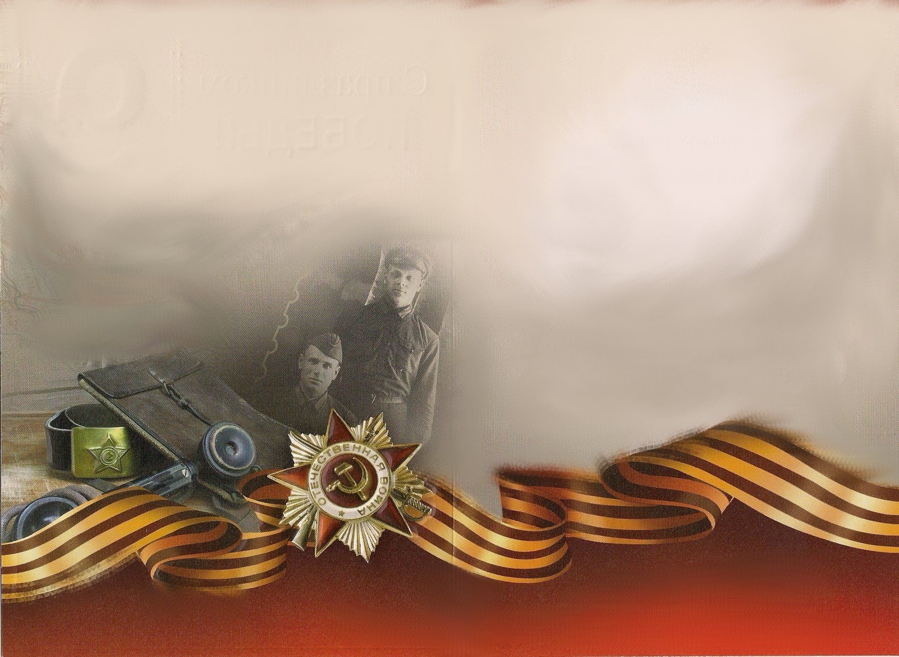
Сургут в годы
Великой Отечественной войны
Всероссийский конкурс «Инновации в обучении»
Номинация «Творческая презентация к уроку»
Презентация к уроку по учебному предмету «История» на тему:
Брылеева Юлия Вячеславовна
Учитель истории и обществознания
МБОУ СШ №31, г.Сургут

Slide 2

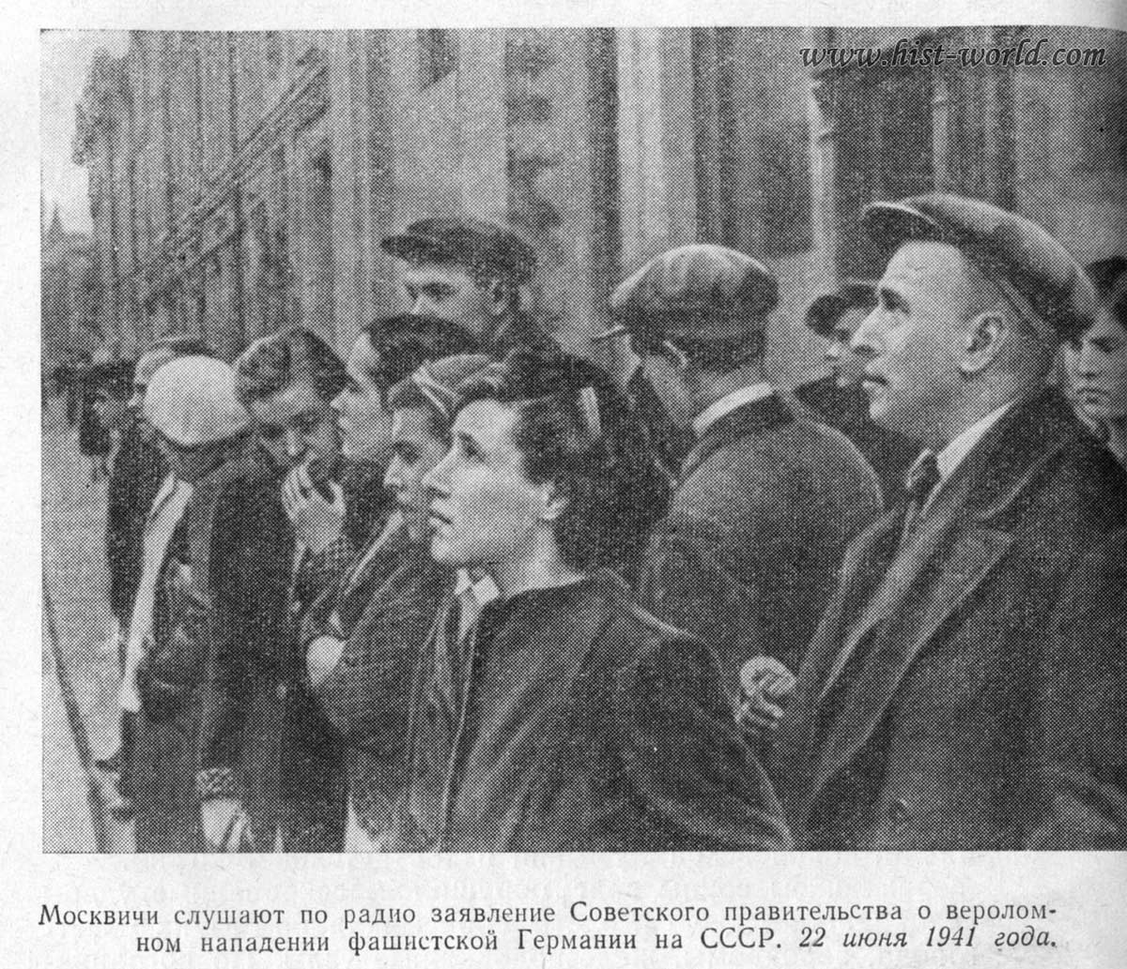
22 июня 1941 в Сургут пришла страшная весть о нападении Германии на СССР.
3 июля 1941 года Сталин объявил начавшуюся войну Отечественной.
В первые же дни войны по всем городам и селам Сибири прошли многолюдные митинги и собрания.
В Сургуте это был яркий солнечный день.
Необычно полноводная Обь настраивала людей на самые мирные дела и заботы.
Наступала рыболовная пора.
Но в полдень репродукторы принесли страшную весть о начавшейся войне.

Slide 3
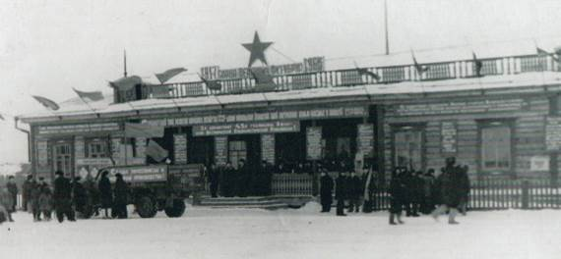
Через час у памятника борцам, павшим за Советскую власть, состоялся митинг. Собрались все - от мала до велика, лица суровы и напряжены.
Принимается резолюция: "Задача каждого рабочего и колхозника, служащего и интеллигента состоит в том, чтобы неустанно бороться за досрочное выполнение государственных заданий по добыче рыбы и пушнины, продукции сельского хозяйства, еще теснее сплотиться вокруг ЦК ВКП (б), Советского правительства и конкретными делами доказать свою любовь и преданность Родине".

Slide 4
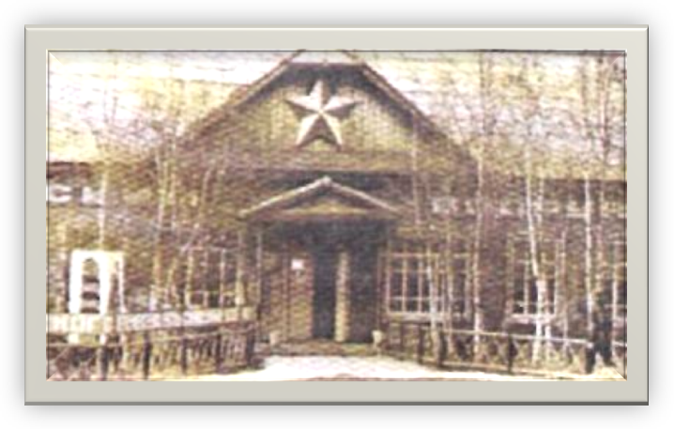
Уже 23 июня в районный военкомат пришли с заявлениями К.А.Зимин, С.С.Суханов, А.В. Русанов (директор рыболовецкой артели) учитель черномысовской школы И.В.Семенов, рыбаки М.П.Кондаков и П.С.Чалтымов. Кинотеатр «Октябрь», напротив которого была установлена аллея Славы павшим воинам.
Всего 50 человек принесли в этот день заявления с просьбой направить их в действующую армию. В Сургуте была создана комиссия по рассмотрению заявлений добровольцев. Проводы на фронт стали одним из важнейших событий. Пароход приходил в Сургут один раз в две недели.
Прощальный гудок парохода сливался с рыданиями гармошки и плачем жен и матерей. Долго слышался этот, разрывающий душу, гудок, отзываясь болью в душах оставшихся людей. Сургутяне, верные присяге, героически воевали на всех фронтах Великой Отечественной войны.

Slide 5
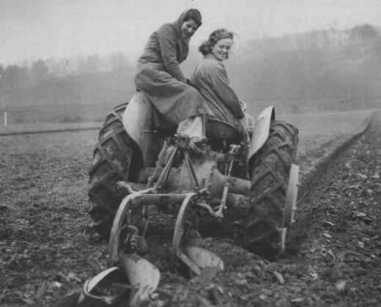
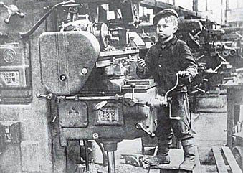
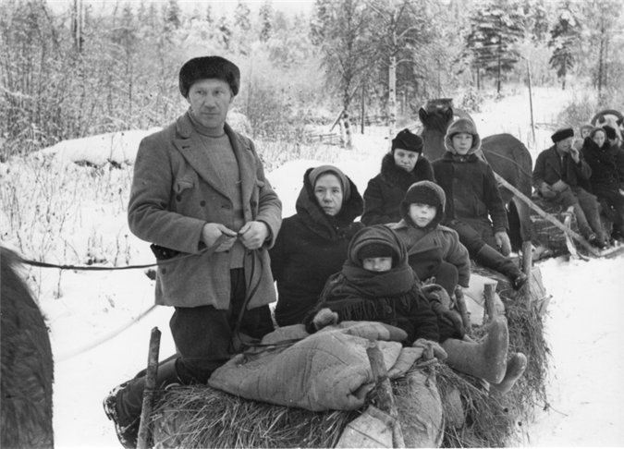
Жители Сургута в годы Великой Отечественной войны поставляли на фронт всё необходимое для борьбы с врагом, а сами жили и трудились впроголодь, в невероятно тяжёлых условиях.
В протоколах общих собраний колхозников и заседаний правления рассматривались мероприятия по хлебозаготовкам, добыче рыбы, заготовкам пушнины, обеспечению населения продовольствием.

Slide 6
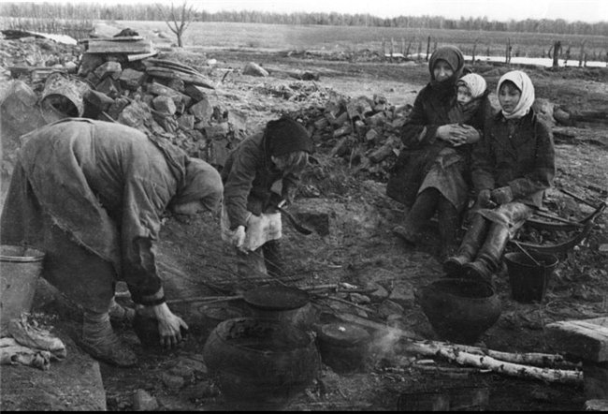
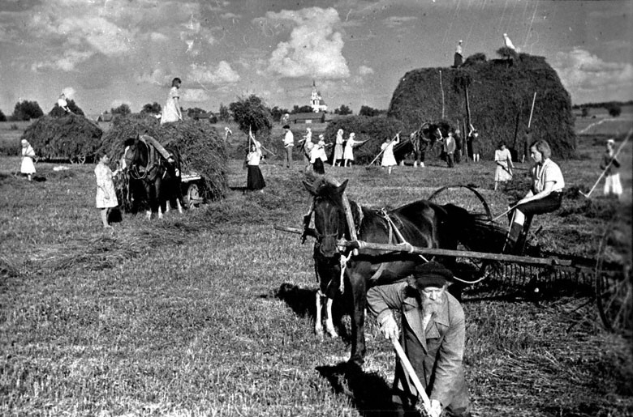
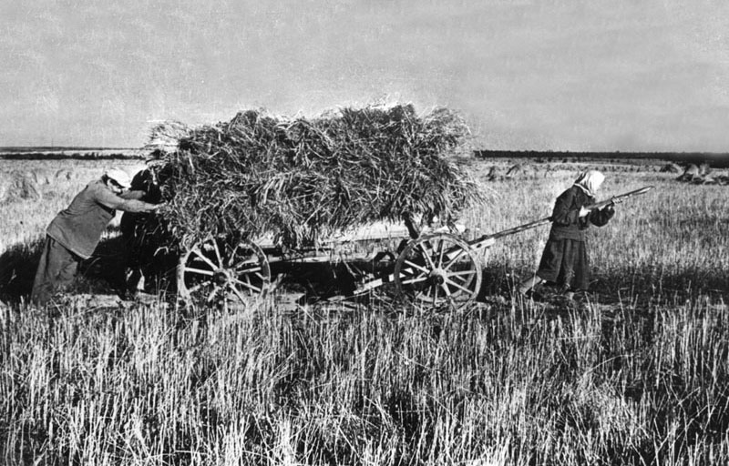
Значительные успехи имели и труженики сельскохозяйственной отрасли. Каждый военный год на полях выращивался урожай картофеля, овощей, зерновых. За четыре военных года труженики полей продали государству 4 тыс. центнеров хлеба , 13400 литров молока.
В развитии с/х. большую роль играла МТС, которая освоила к 1944 году 225 га новых земель.

Slide 7
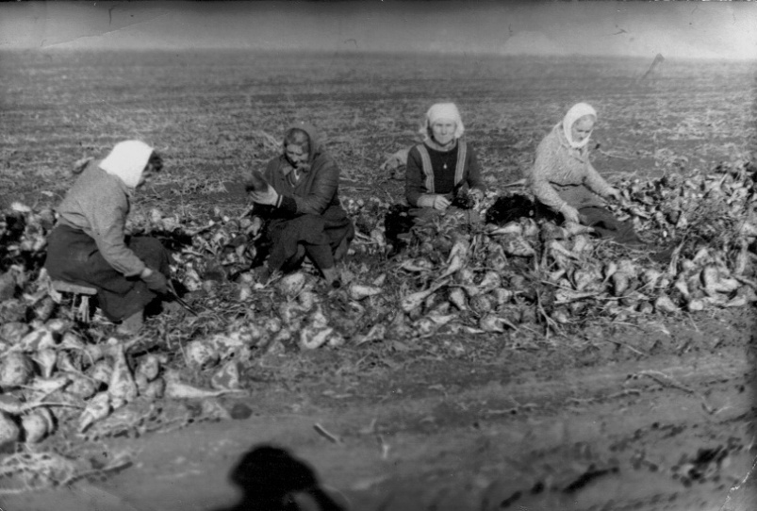
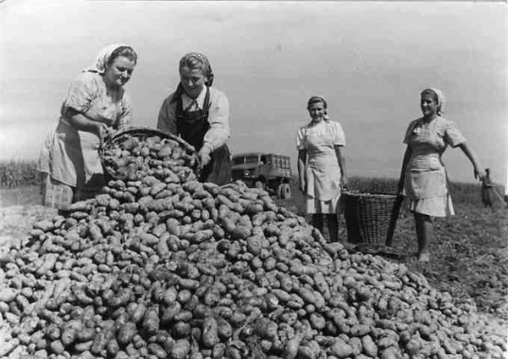
Почти все мужчины трактористы ушли на фронт.
Их заменили девушки.

Slide 8
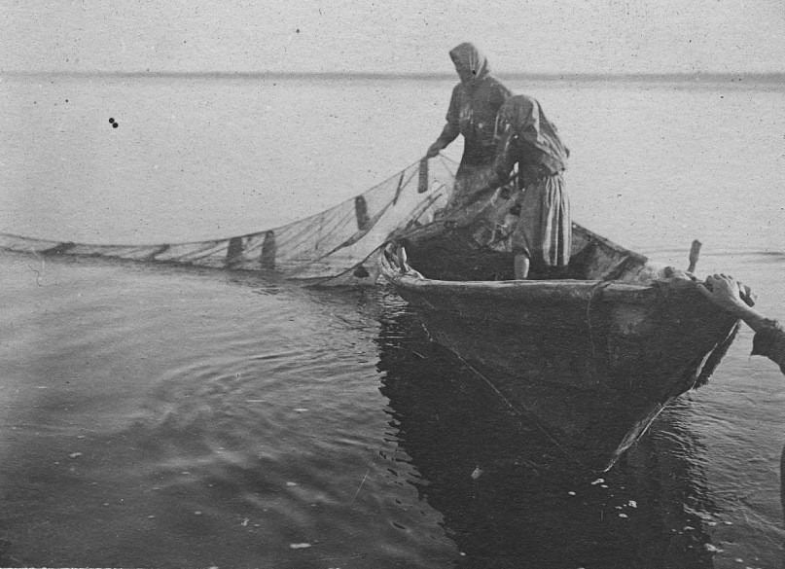
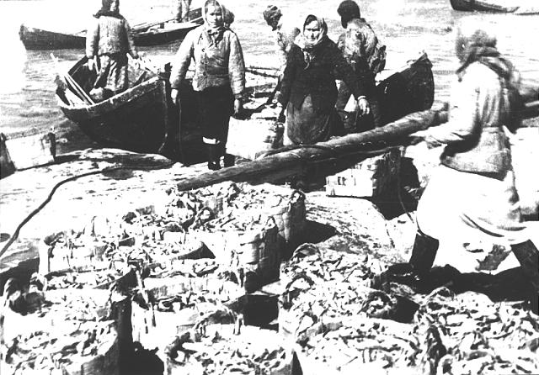
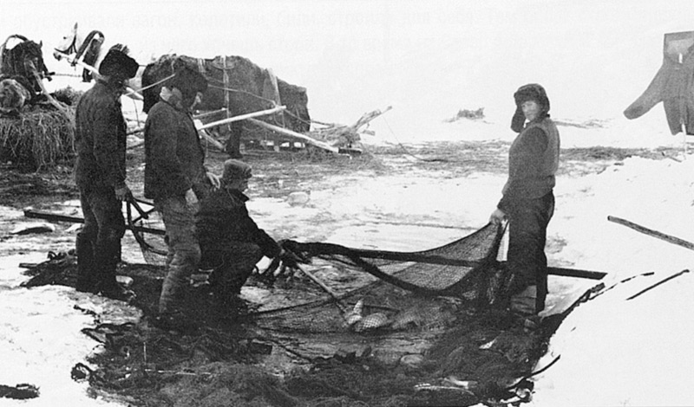
Основной отраслью экономики была рыбная промышленность.
В годы войны рыбаки выловили и сдали государству 280 тысяч центнеров рыбы.
За один лишь 1943 год было добыто 76846 центнеров. Теперь, чтобы добиться таких результатов, потребовалось бы 10-15 лет!
А тогда это делала старики и мальчишки, женщины. Часто плохо одетые, убитые горем потерь родных и близких.

Slide 9
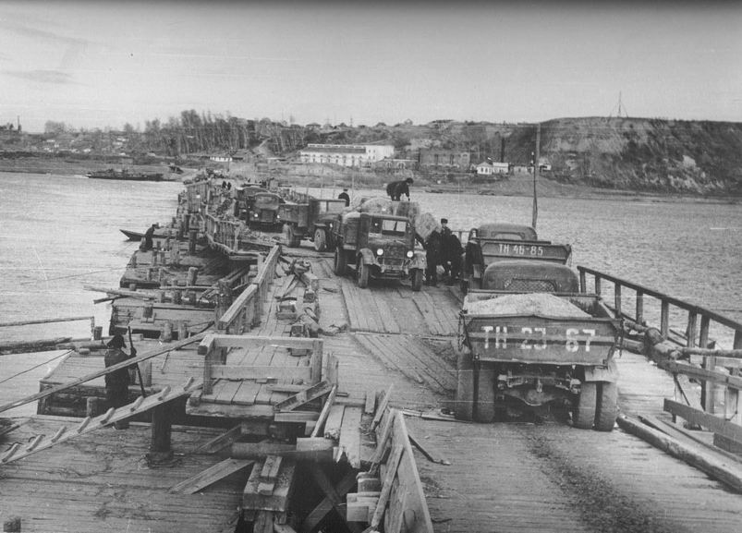
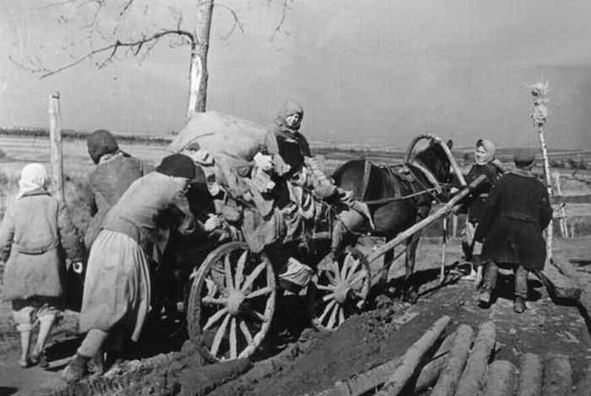
Развивалась и местная промышленность. Было налажено производство кирпича на Каменном мысу.

Slide 10
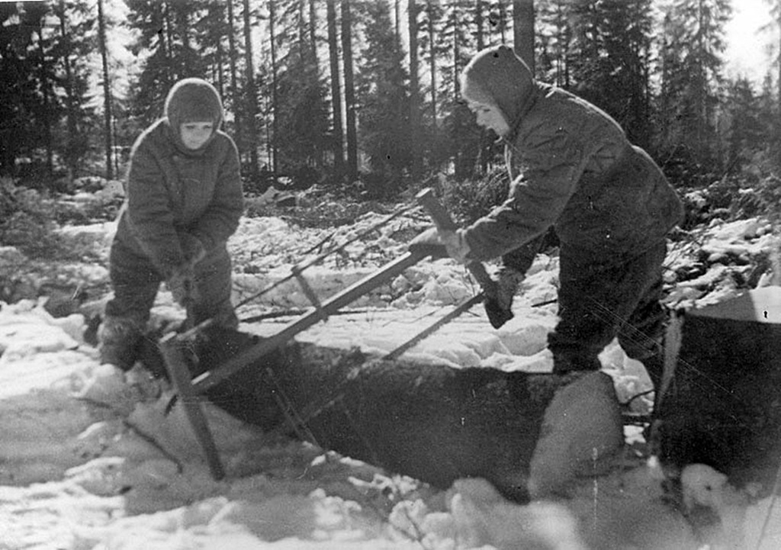
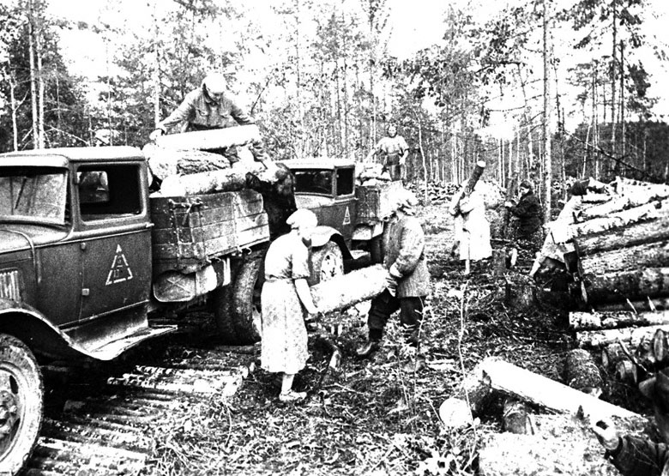
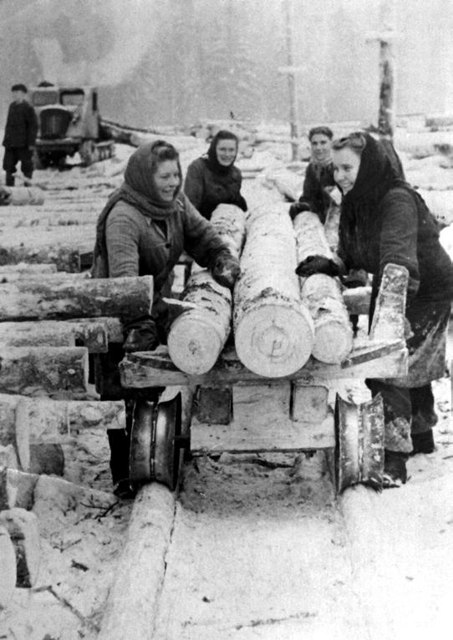
До войны лес почти не заготавливался. В годы войны занимались заготовкой леса.
Получали смолу, деготь, живицу.

Slide 11
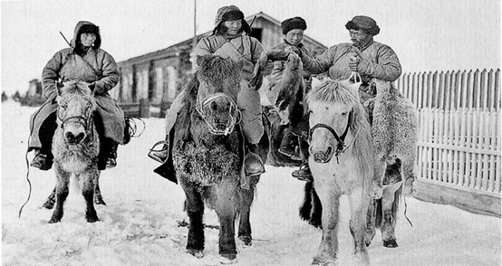
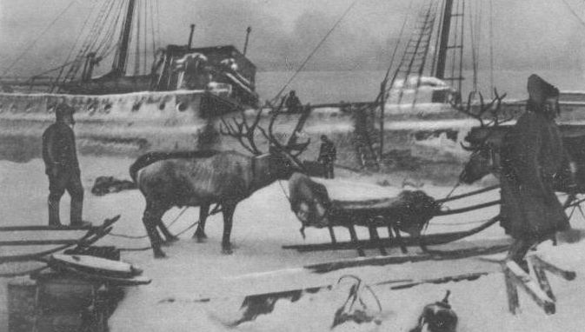
Охотники района передали на заготовительные пункты шкурок пушных зверей более чем на пять миллионов рублей.
А тогда шкурки сибирских соболей, белок, песцов и лисиц шли в обмен на танки и самолеты.

Slide 12
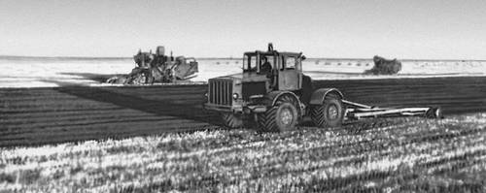
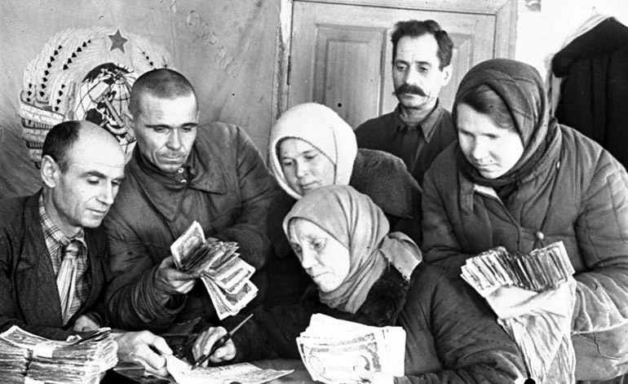
Труженики Сургута на свои личные сбережения строили боевые машины.
Они вносили деньги, облигации государственных займов, золотые и серебряные вещи, другие драгоценности в фонд обороны страны.

Slide 13
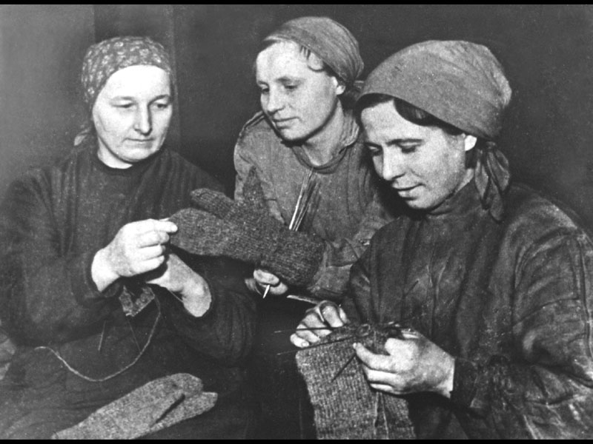
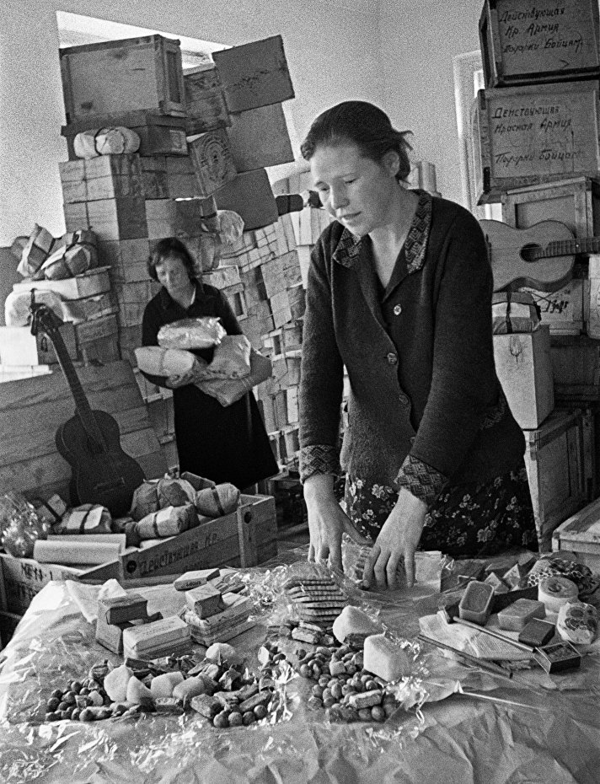
Каждый военный год от сургутских пристаней уходили караваны барж с продовольствием.
На фронт и в партизанские отряды отправлено больше двухсот посылок с теплыми вещами, подарками и продовольствием.
В Сургутском районе, начиная с первых лет войны создавались специальные Комиссии по приему и отправке посылок в Красную Армию и госпитали.

Slide 14
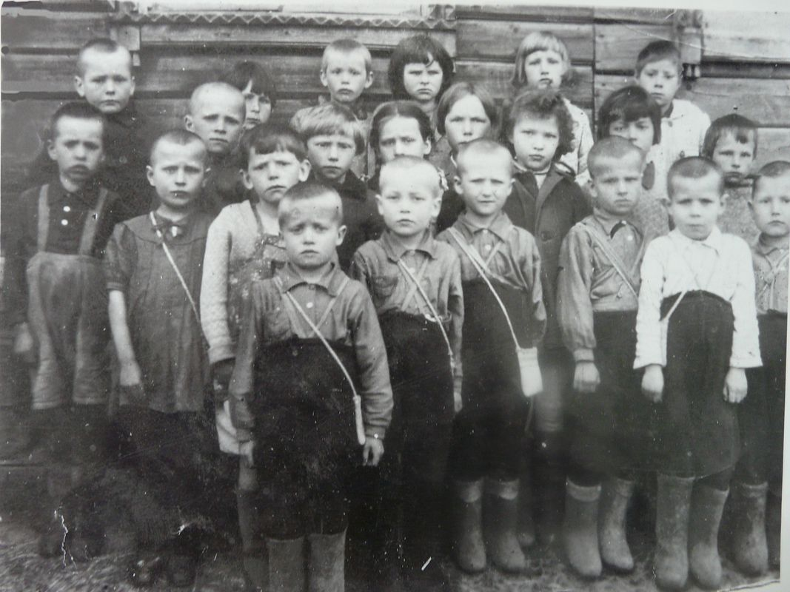
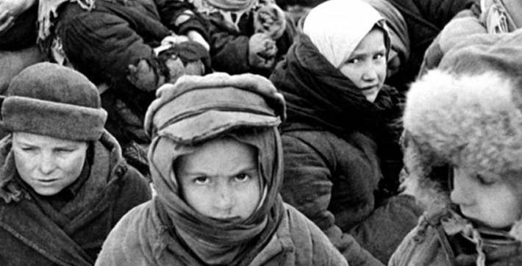
Осенью 1942 года приютили детей блокадного Ленинграда, открыв для них 3 детских дома в Сургуте.
Закупили для детей детдомов необходимое количество обуви, мебели, посуды, продуктов.
Сургутяне чувствовали особую ответственность за воспитание, сохранение здоровья и делали всё для того, чтобы они жили в достатке.

Slide 15
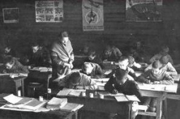
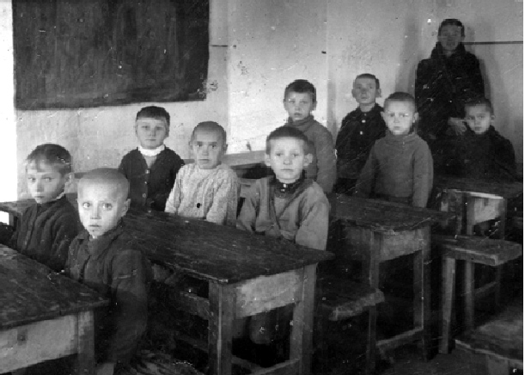
Несмотря на трудности войны в Сургуте и районе за время войны открылось
- 12 новых школ
- 8 больниц
-12 культурных центров

Slide 16
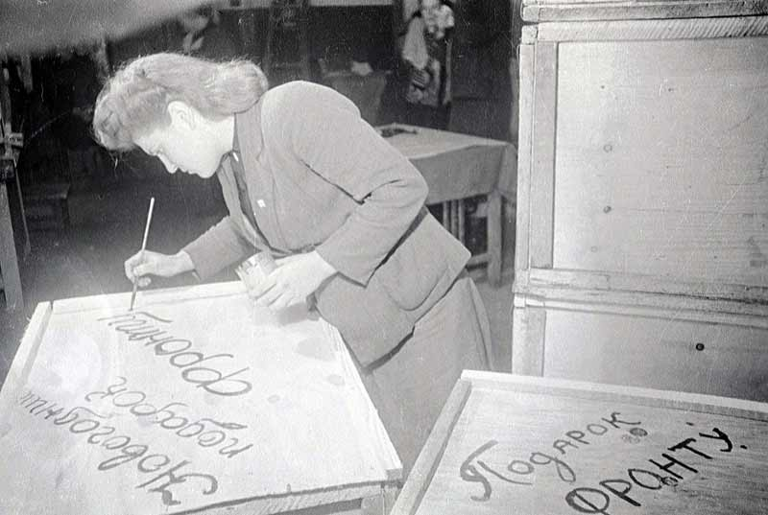
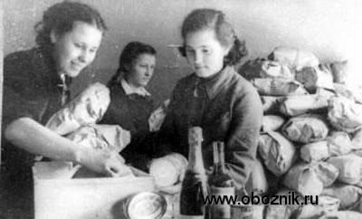
Сургутские ребятишки регулярно собирали посылки с теплыми вещами для солдат. На чердаке бывшей Красной школы (музей «Купеческая усадьба») был организован штаб тимуровского движения.
Тимуровцы помогали семьям красноармейцев, погибших на войне.

Slide 17
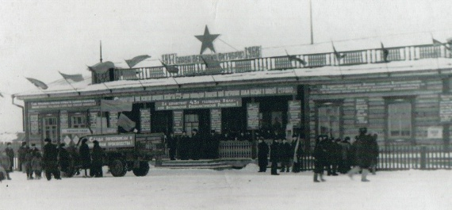
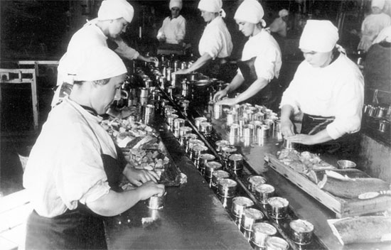
Весной 1942 года в Сургут была эвакуирована Одесская рыбоконсервная фабрика.
В 1943 г. с конвейера сошли первые 1041 банок консервов.
Это единственный случай эвакуации промышленного объекта на Тюменский Север.

Slide 18
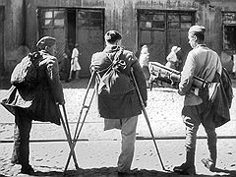
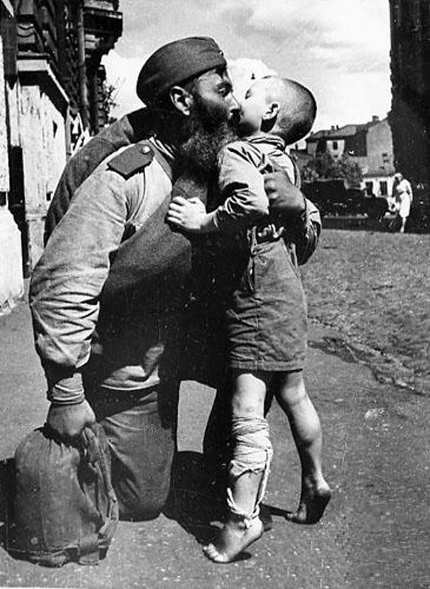
Еще гремели тяжелые бои, а в Сургут уже возвращались фронтовики. Израненные, тяжелобольные они, чуть подлечившись, включались в общую мирную работу.
Более 2 тысяч тружеников войны - сургутян награждены орденами и медалями Советского Союза.

Slide 19
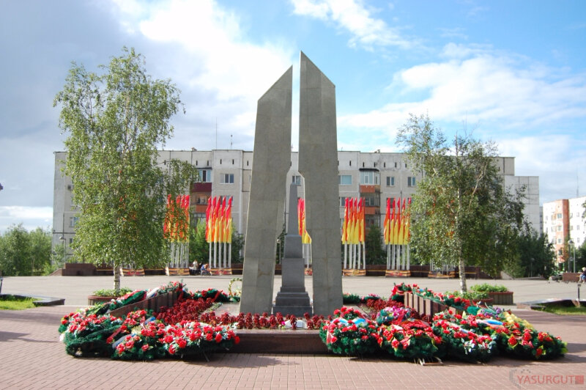

Slide 20

Вопросы и задания
Как сургутяне встретили весть о страшной войне?
Кто из сургутян первым ушел на фронт?
Какие подвиги совершили сургутяне на фронтах?
Кто из них был удостоен звания Героя Советского Союза?
Какие подвиги сургутяне совершили в тылу?
Поинтересуйтесь в городском Совете ветеранов, кто проживает в городе из участников войны?
Где они воевали и какие награды имеют?

